Slide 1
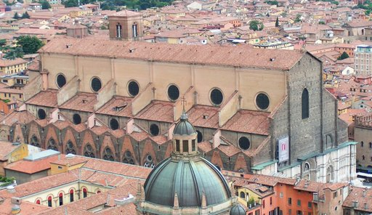
Basilique San Petronio De Bologne et sa Ville De Bologne

Slide 2
La basilique San Petronio est une basilique d'architecture gothique située sur la Piazza Maggiore à Bologne en Italie. Elle est dédiée à saint Pétrone, évêque au Vᵉ siècle devenu saint patron de la ville. Elle est la plus grande église gothique de brique du monde.

Slide 3
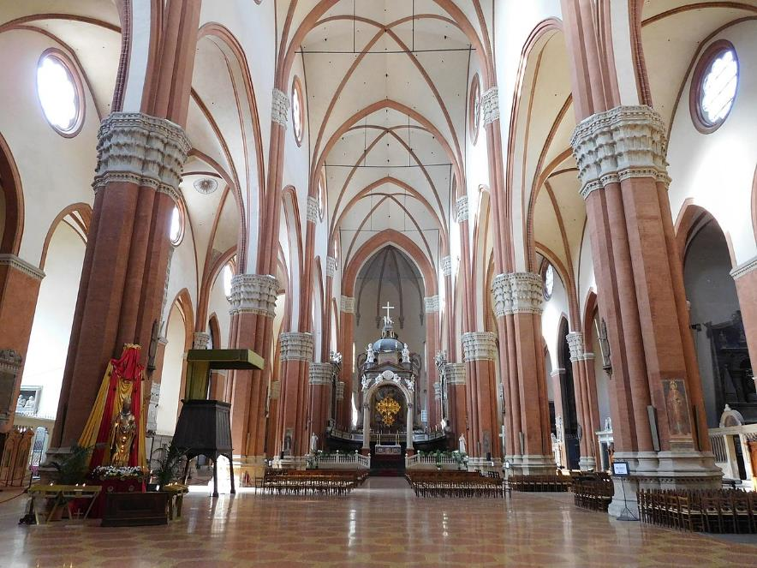
La nef et les bas-côtés.

Slide 4
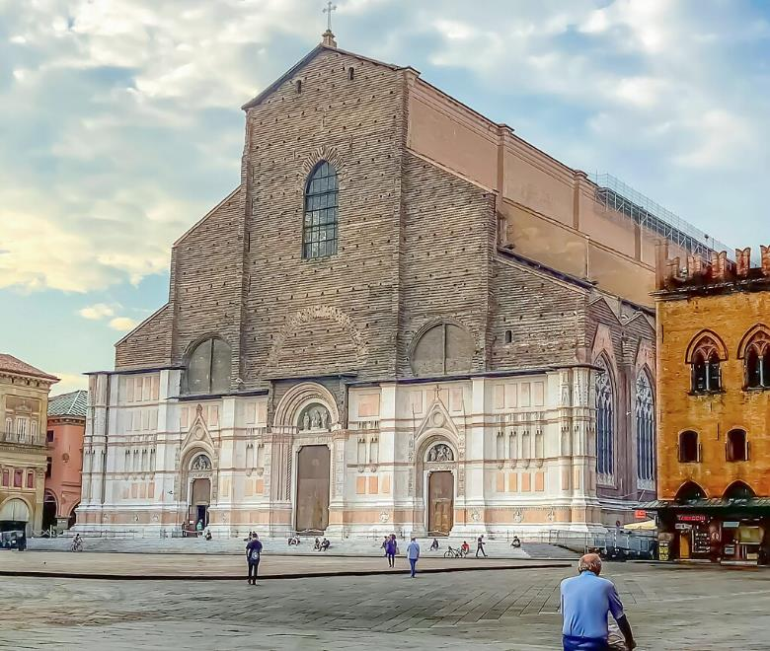
La façade inachevée de la basilique San Petronio.

Slide 5
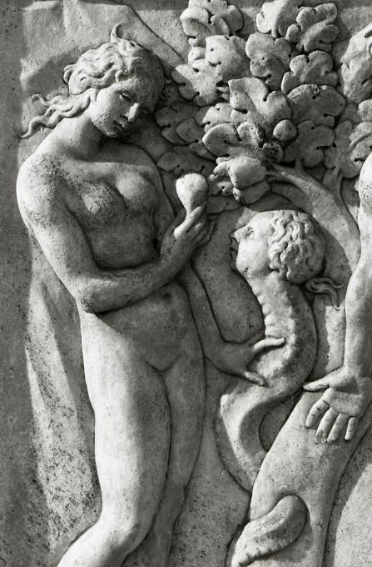
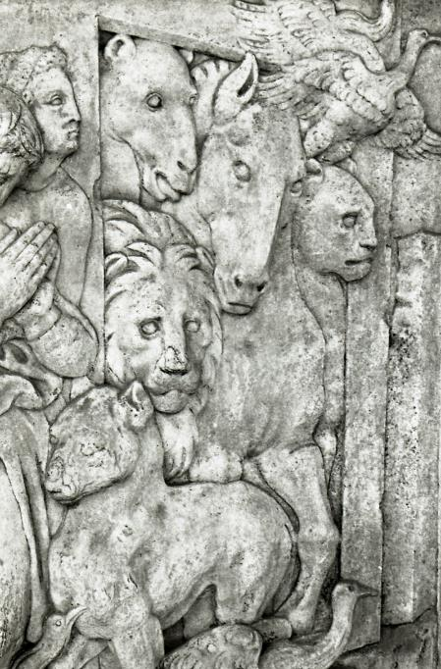
Arche de Noé.
Plus de détails
Péché originel.

Slide 6
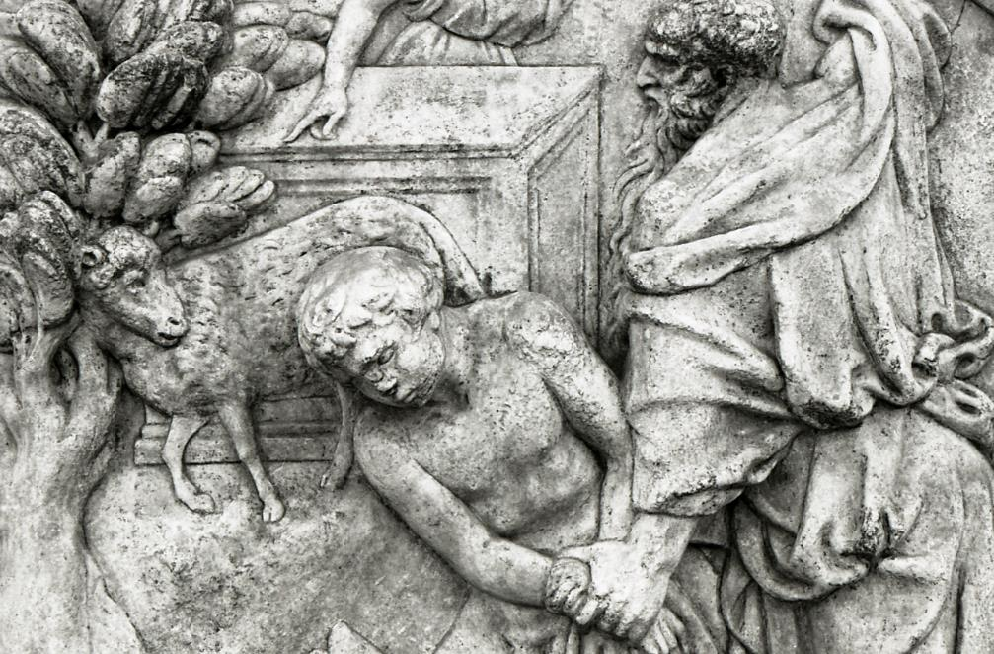
Ligature d'Isaac.

Slide 7
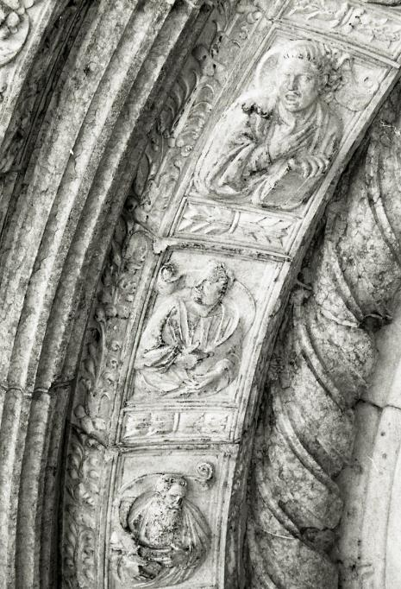
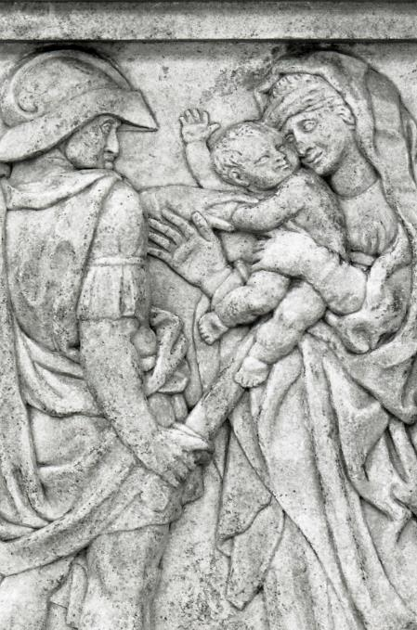
Massacre des Innocents.
Les prophètes sur l'archivolte.

Slide 8
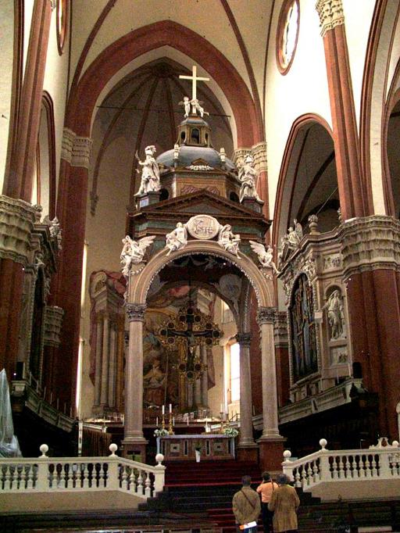
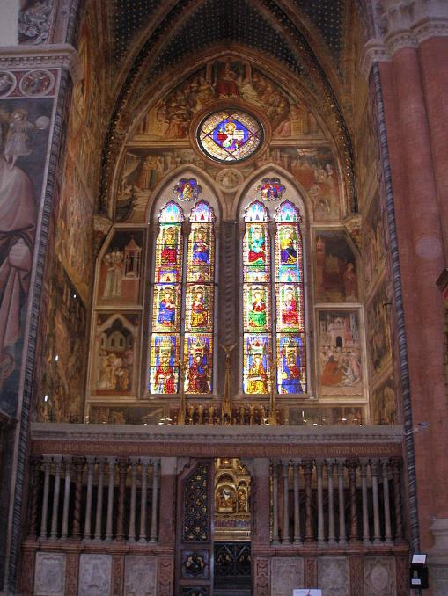
Le maître-autel et son baldaquin.
La chapelle Bolognais.

Slide 9
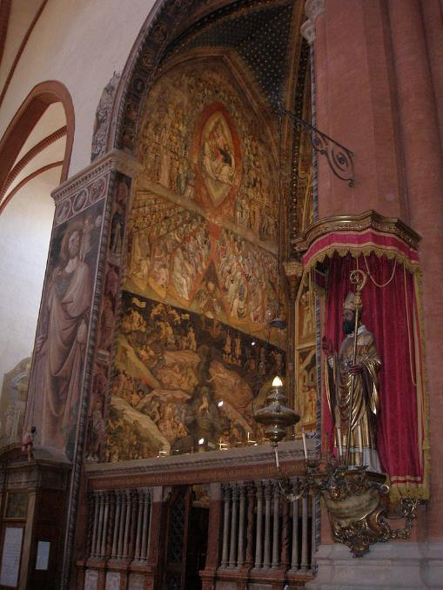
Giovanni da Modena, Le Jugement dernier.

Slide 10
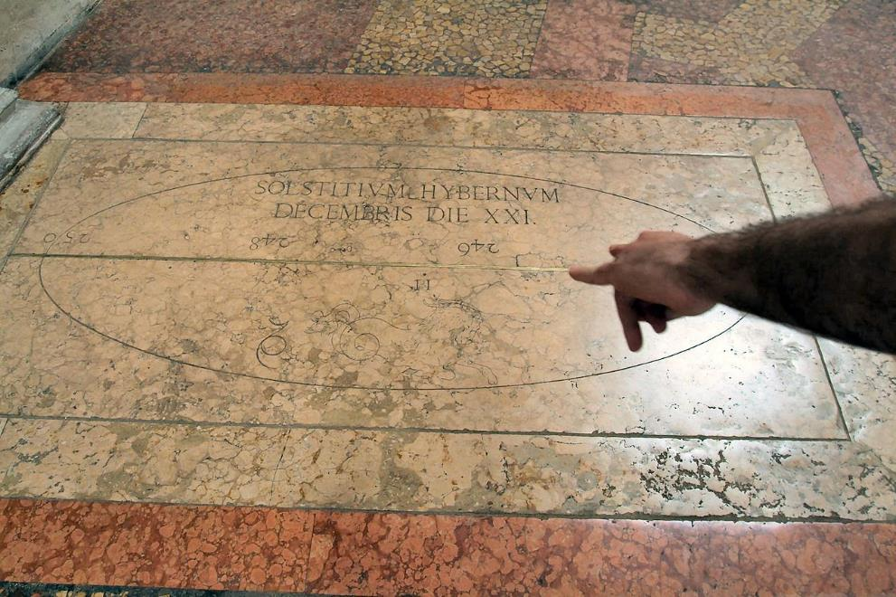
Solstice d'hiver de la ligne méridienne.

Slide 11
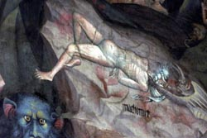
Fresque (gothique tardif), représentant Mahomet torturé en enfer.

Slide 12
La nef et les bas-côtés.

Slide 13
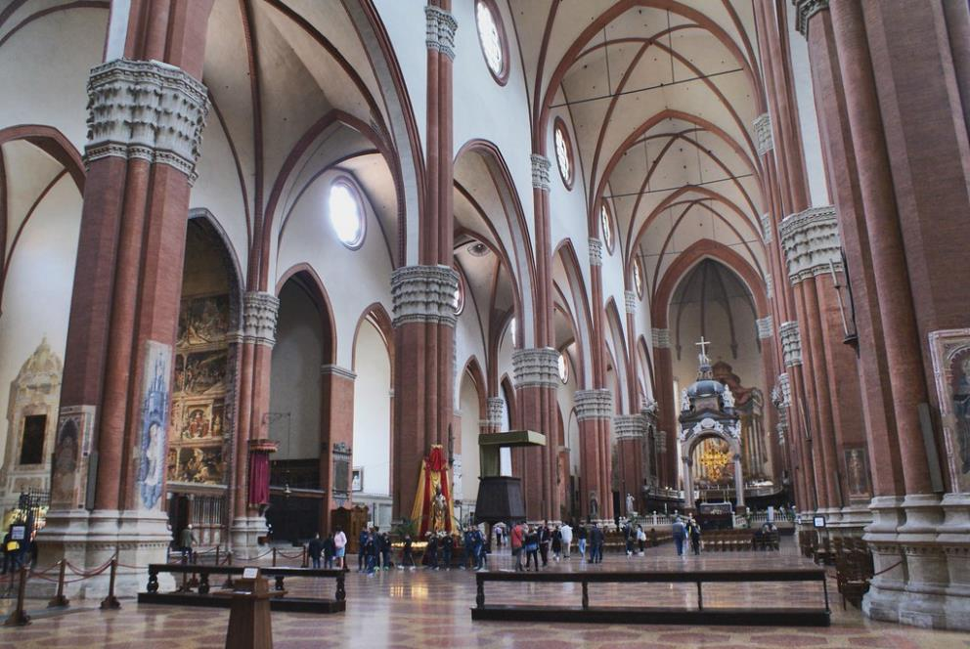
> La gigantesque église gothique de San Petronio à Bologne.

Slide 14
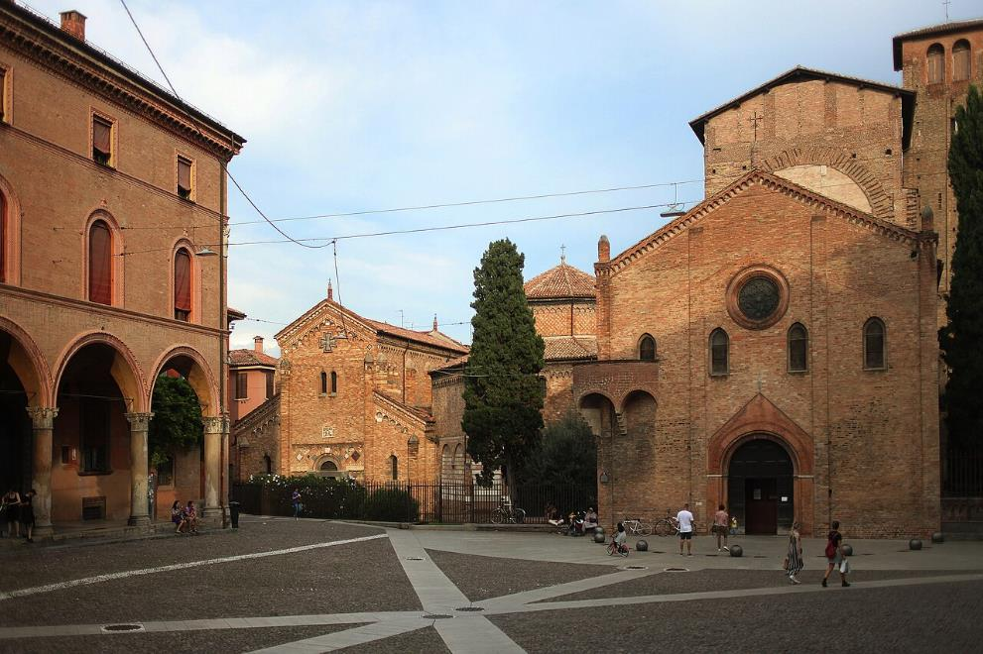
Vénus de l'abbaye de Santo Stefano, Bologne

Slide 15
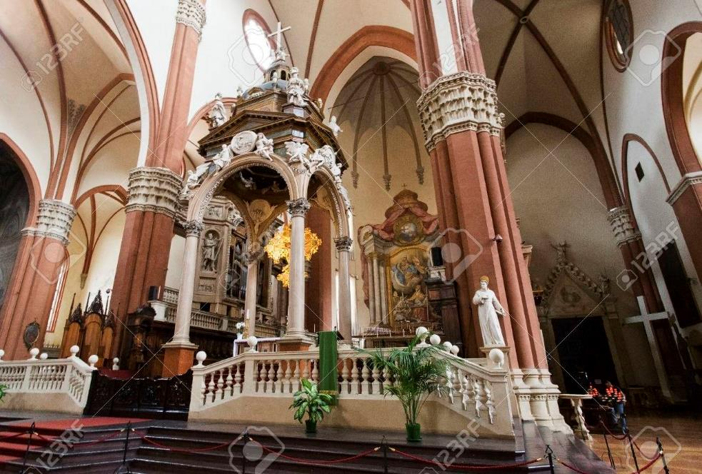
La basilique de San Petronio est l'église principale de Bologne, Italie

Slide 16
Bologne est la capitale dynamique et historique de la région d'Émilie-Romagne, au nord de l'Italie. Sa Piazza Maggiore est une vaste place bordée de colonnades voûtées, de cafés et de structures médiévales et Renaissance telles que l'hôtel de ville, la fontaine de Neptune et la basilique San Petronio. Les nombreuses tours médiévales de la ville comprennent la tour penchée Asinelli et la tour Garisenda.

Slide 17
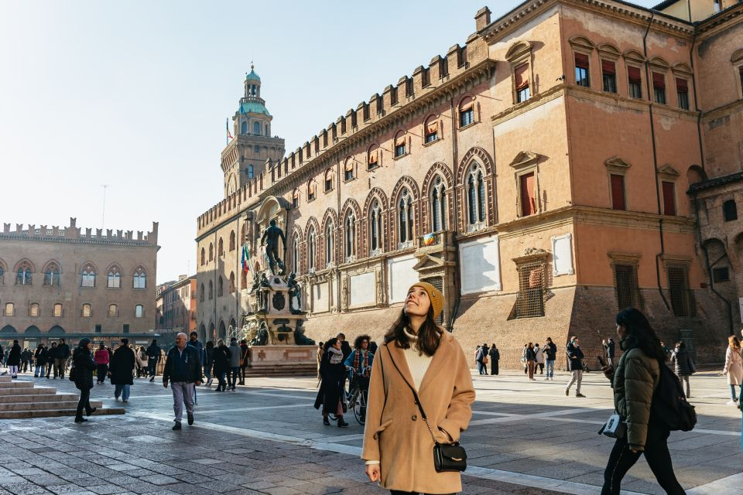

Slide 18
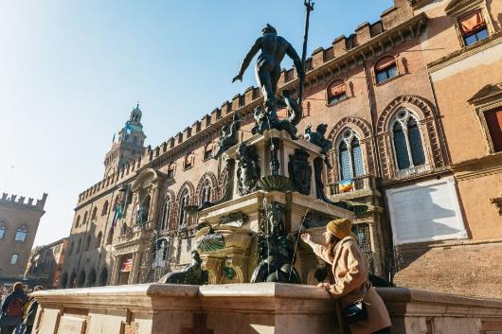
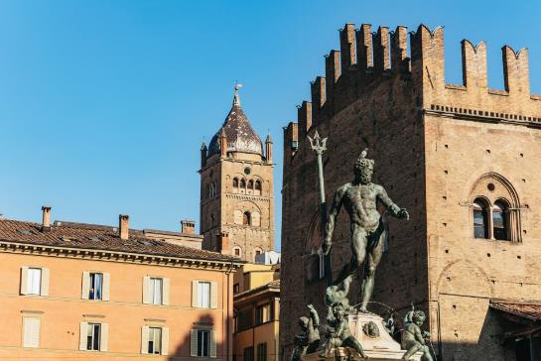

Slide 19
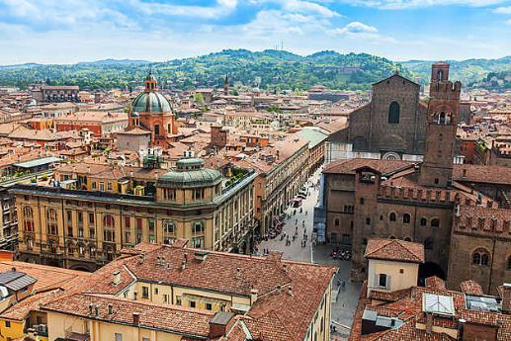
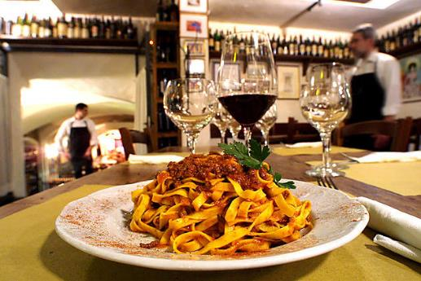
Bologne, capitale gastronomique
Bologne

Slide 20
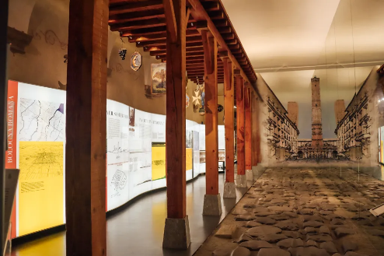
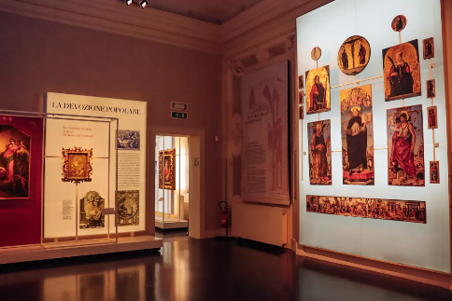
1 Et 2 Musée D’Histoire

Slide 21
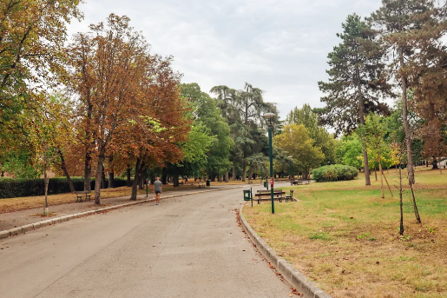
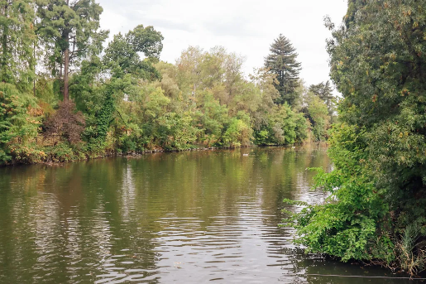
1 Et 2 Le parc Margherita Bologne

Slide 22
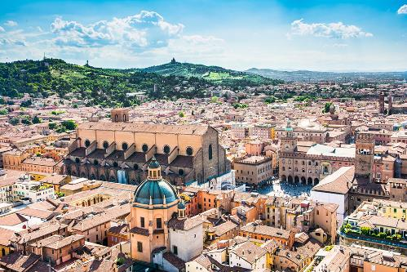
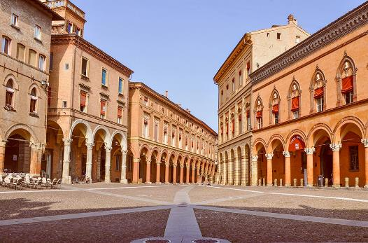

Slide 23
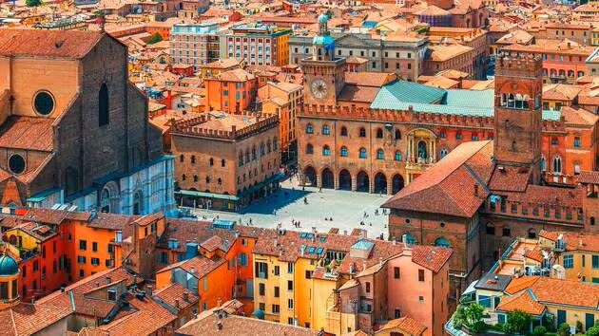
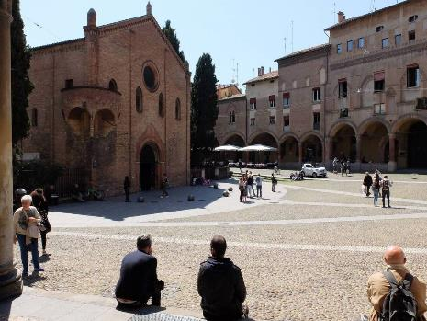
Place Santo Stefano, dans la vieille ville
Bologne, la ville rouge aux nombreux musées et spécialités culinaires

Slide 24
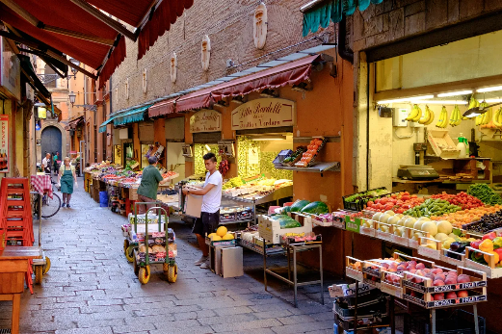
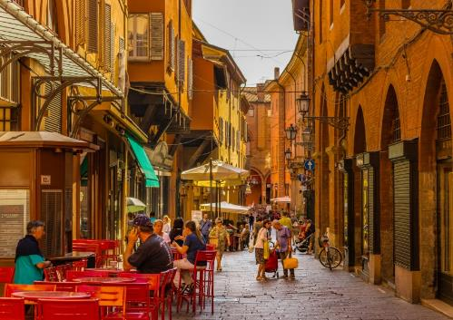
BOLOGNE EN ITALIE
BOLOGNE ET SON ALIMENTATION DU TERROIR

Slide 25
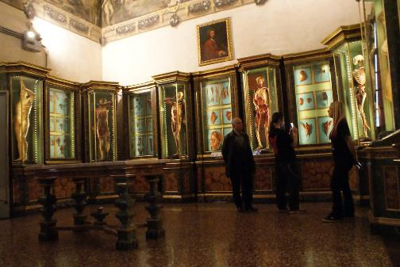
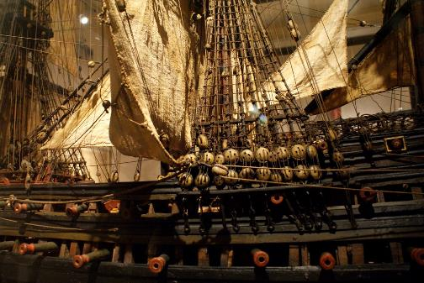
MUSÉE POGGI À BOLOGNE : LE MUSÉE SCIENTIFIQUE
> Maquette d’un vaisseau de guerre au 17e /18e ?
> Collection d’anatomie du musée Poggi à Bologne : Plusieurs squelettes avec ou sans les muscles.

Slide 26
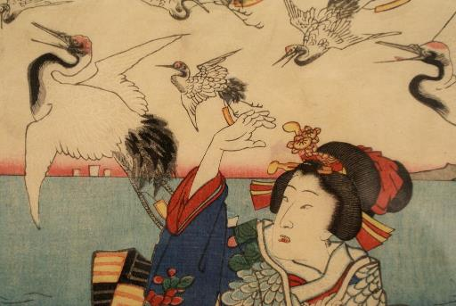
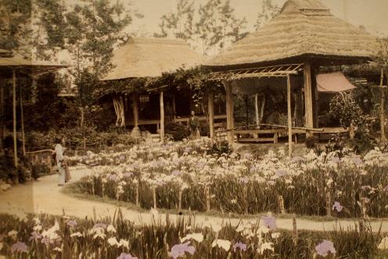
> Temple et iris à Kyoto au Japon début 1900 (?).
> Peinture d’après la version japonaise des oiseaux de Hitchcock.

Slide 27
Lorient Vous A Présenté La Basilique San- Pétronio de Bologne Et La Ville De Bologne
Sur Une Suggestion De JackdiDier
Les Images Et Le Son Du Net
Merci De Votre Visite
Daniel

